Slide 1
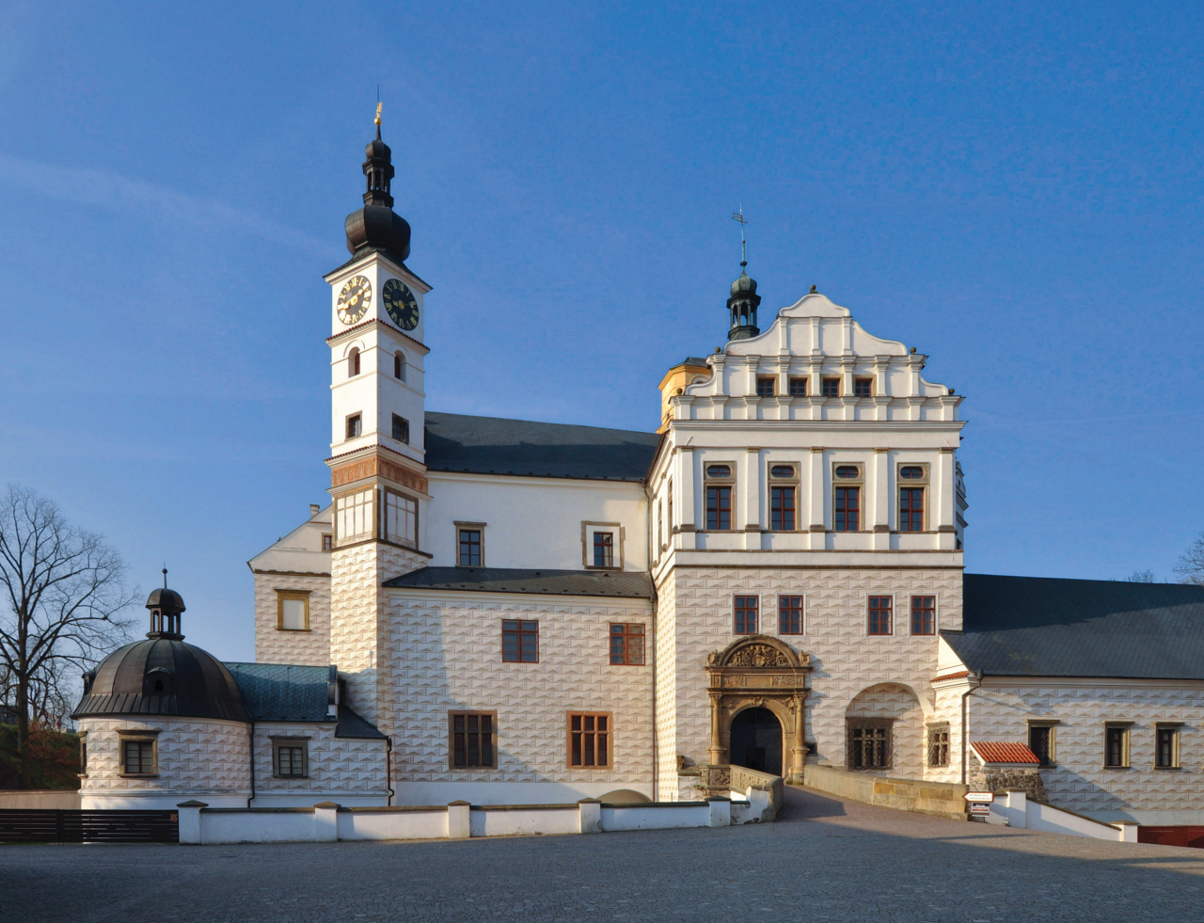

Přijímací řízení ve školním roce 2024/2025

Slide 2
Vývoj počtu žáků 9. ročníků základních škol
Pardubický kraj

Slide 3
Narození v jednotlivých okresech Pardubického kraje
9. ročník ZŠ

Slide 4
Výsledky přijímacího řízení 2023/2024
Pardubický kraj, 1. kolo
podáno 19 597 přihlášek
  80 % elektronicky
  6 % hybridně
  14 % papírově
přihlášky dle bydliště uchazeče
    78,6 % z Pardubického kraje
  8,3 % z Královéhradeckého kraje
  3,7 % ze Středočeského kraje
  2,1 % z Jihomoravského kraje
  1,9 % z Olomouckého kraje
  1,6 % z Moravskoslezského kraje

Slide 5
Výsledky přijímacího řízení 2023/2024
1. kolo
do středních škol v Pardubickém kraji bylo přijato celkem 6 437 uchazečů z celé ČR
  5 039 s bydlištěm v Pardubickém kraji
  502 s bydlištěm v Královéhradeckém kraji
  259 s bydlištěm ve Středočeském kraji
675 uchazečů z Pardubického kraje bylo přijato do SŠ mimo Pardubický kraj
67,1 % uchazečů o SŠ v Pardubickém kraji bylo přijato na obor v 1. prioritě
na žádnou střední školu nebylo přijato celkem 242 žáků 9. ročníků ZŠ s bydlištěm v Pardubickém kraji

Slide 6
Výsledky přijímacího řízení 2023/2024
1. kolo
Kategorie dosaženého vzdělání | Počet volných míst | Počet přihlášek | z toho v 1. prioritě | Počet přijatých
praktické školy C | 82 | 35 | 28 | 29
s výučním listem E | 348 | 434 | 174 | 190
s výučním listem H | 2 596 | 4 787 | 1 506 | 1 625
s maturitní zkouškou a OV L/0 | 773 | 1 143 | 409 | 429
s maturitní zkouškou bez OV M | 3 244 | 9 156 | 3 443 | 2 741
4letá gymnázia K/4 | 715 | 2 137 | 846 | 680
8letá gymnázia K/8 | 494 | 1 312 | 739 | 460
nástavby L/5 | 369 | 507 | 365 | 241
konzervatoř P | 44 | 86 | 62 | 42
Celkem | 8 665 | 19 597 | 7 572 | 6 437

Slide 7
Výsledky přijímacího řízení 2023/2024
1. kolo
Kategorie dosaženého vzdělání | Počet přijatých | Počet nepřijatých | v tom z důvodu:
 |  |  | přijetí na vyšší prioritu | pro nedostatečnou kapacitu | pro nesplnění podmínek
praktické školy C | 29 | 6 | 6 | 0 | 0
s výučním listem E | 190 | 244 | 239 | 4 | 1
s výučním listem H | 1 625 | 3 162 | 2 581 | 367 | 214
s maturitní zkouškou a OV L/0 | 429 | 714 | 516 | 50 | 148
s maturitní zkouškou bez OV M | 2 741 | 6 415 | 4 068 | 1 436 | 911
4letá gymnázia K/4 | 680 | 1 457 | 1 052 | 347 | 58
8letá gymnázia K/8 | 460 | 852 | 379 | 361 | 112
nástavby L/5 | 241 | 266 | 86 | 64 | 116
konzervatoř P | 42 | 44 | 15 | 18 | 11
Celkem | 6 437 | 13 160 | 8 942 | 2 647 | 1 571

Slide 8
Výsledky přijímacího řízení 2023/2024
2. kolo
34 středních škol v Pardubickém kraji vyhlásilo přijímací řízení na 1 401 volných míst
ke vzdělávání ve středních školách v Pardubickém kraji bylo podáno 1 269 přihlášek
  74,6 % přihlášek podali uchazeči z Pardubického kraje
  10,7 % uchazeči z Královéhradeckého kraje
  3,4 % uchazeči ze Středočeského kraje
  2,6 % uchazeči z Jihomoravského kraje
  2,1 % uchazeči z Olomouckého kraje
  2,1 % uchazeči z Prahy

Slide 9
Výsledky přijímacího řízení 2023/2024
2. kolo
  do středních škol v Pardubickém kraji bylo přijato celkem 464 uchazečů z celé ČR
    346 z Pardubického kraje
    39 z Královéhradeckého kraje
    21 ze Středočeského kraje
119 uchazečů z Pardubického kraje bylo přijato do SŠ mimo Pardubický kraj
na žádnou střední školu nebylo přijato celkem 5 žáků 9. ročníků ZŠ s bydlištěm v Pardubickém kraji
v červnu vyhlásily střední školy v Pardubickém kraji 3. kolo přijímacího řízení do 62 oborů vzdělání na 558 volných míst

Slide 10
Weby k využití
Informace k přijímacímu řízení
  www.prihlaskynastredni.cz
  Jednotná přijímací zkouška (cermat.cz)
  Přijímání do středního vzdělávání a vzdělávání v konzervatoři, MŠMT ČR (gov.cz)
Statistická data k přijímacímu řízení
  Vzdělávání v datech (vzdelavanivdatech.cz)
  Agregovaná data JPZ | Data a analýzy (cermat.cz)
  Nejžádanější středoškolské obory a školy
    Nejžádanější středoškolské obory a školy | Infoabsolvent.cz

Slide 11

Nejdůležitější NAVRHOVANÉ změny pro přijímací řízení ve šk. roce 2025/2026
Zkrácený termín pro podání přihlášky v 1. kole od 1. února do 15. února
Zrušení hybridní formy podání přihlášky
V DIPSY bude vždy jen jedna platná přihláška. Budou-li uchazeči chtít v termínu pro podání přihlášky něco změnit, budou muset nejdřív zrušit původní přihlášku.
Do 2. kola se budou moci hlásit i uchazeči, kteří nekonali jednotnou přijímací zkoušku v 1. kole; budou za ni hodnoceni 0 body
Změna termínu pro konání talentových zkoušek v konzervatoři.
ŠPZ budou zadávat posudky přímo do DIPSY.

Slide 12
Přijímací řízení
Ředitel střední školy do 31. ledna zveřejní kritéria přijímacího řízení
Uchazeči budou hodnoceni na základě:
  výsledků jednotných, školních a talentových přijímacích zkoušek (konají-li se do zvoleného oboru vzdělání)
  případně dle hodnocení na vysvědčeních z předchozího vzdělávání
  případně dle dalších skutečností, které osvědčují vhodné schopnosti, vědomosti a zájmy uchazeče

Slide 13
Přijímací řízení
Počet přihlášek pro 1. kolo přijímacího řízení nejvýše:
  2 do oborů vzdělání s talentovou zkouškou a zároveň
  3 do oborů vzdělání bez talentové zkoušky
  Všechny přihlášky se evidují v informačním systému o přijímacím řízení DIPSY na www.dipsy.cz.
  Tři způsoby podání přihlášky:
    elektronicky prostřednictvím DIPSY na základě prokázání totožnosti s využitím prostředku pro elektronickou identifikaci (eObčanka, bankovní identita, datová schránka apod.)
    hybridně v podobě výpisu získaného z DIPSY bez prokázání totožnosti s využitím prostředku pro elektronickou identifikaci
    na papírovém tiskopisu

Slide 14
Přijímací řízení
Součásti přihlášky:
  čestné prohlášení, že nezletilý uchazeč souhlasí s jejím podáním a obsahem
  kopie dokladů stanovených legislativou a ředitelem střední školy (lékařský posudek o zdravotní způsobilosti, doporučení ŠPZ, hodnocení na vysvědčeních z předchozího vzdělávání, diplomy…)
  Překlad dokumentu vyhotoveném v cizím jazyce nemusí být úředně ověřený.
  V případě pochybností může ředitel SŠ požadovat předložení originálu dokumentů přiložených k přihlášce i úředního překladu.

Slide 15
Přijímací řízení
Uchazeč na přihlášce závazně seřadí pořadí škol a oborů vzdělání podle své priority.
Uvedené pořadí musí být ve všech podaných přihláškách shodné.
Po uplynutí termínu pro podání přihlášky nelze pořadí oborů vzdělání měnit.
Termín pro podání přihlášky pro 1. kolo přijímacího řízení do oborů vzdělání s talentovou zkouškou i bez talentové zkoušky ‒ od 1. února do 20. února

Slide 16
Podání přihlášky elektronicky
    Podání přihlášky prostřednictvím informačního systému DIPSY
      Po přihlášení zákonného zástupce (plnoletého uchazeče) do systému prostřednictvím e-identity systém zobrazí jeho děti.
      Při volbě školy systém zobrazí všechny povinné přílohy stanovené ředitelem střední školy.
      Zákonný zástupce vyplní jeden formulář přihlášky v systému, přiřadí prioritu vybraným školám a oborům vzdělání a vloží do systému dokumenty pro všechny zvolené obory vzdělání.
      Zákonný zástupce obdrží e-mailem potvrzení o podání přihlášky.
  Ředitel SŠ činí všechny úkony v přijímacím řízení vůči zákonnému zástupci prostřednictvím informačního systému.

Slide 17
Podání přihlášky hybridně
  Podání přihlášky výpisem z informačního systému DIPSY
Zákonný zástupce vyplní jeden formulář přihlášky přiřadí prioritu vybraným školám a oborům vzdělání a vloží do systému dokumenty pro všechny zvolené obory vzdělání.
Zákonný zástupce vytiskne výpis z informačního systému a doručí jej podepsaný do všech škol, do jejichž oborů vzdělání se uchazeč hlásí.
Pokud se uchazeč hlásí do více oborů vzdělání (zaměření ŠVP) na téže škole, stačí když odevzdá řediteli této školy přihlášku pouze jednu.

Slide 18
Podání přihlášky na papírovém tiskopisu
    Podání přihlášky na tiskopisu
      Zákonný zástupce podá přihlášku na papírovém tiskopisu do všech škol, do jejíchž oborů vzdělání se uchazeč hlásí.
  Na všech přihláškách na tiskopisu musí být pořadí oborů vzdělání shodné.
  Pokud se uchazeč hlásí do více oborů vzdělání (zaměření ŠVP) na téže škole, stačí když odevzdá řediteli této školy přihlášku pouze jednu.

Slide 19
Přijímací zkoušky
V 1. kole přijímacího řízení do oborů vzdělání s maturitní zkouškou (ve všech formách vzdělávání, včetně nástavbového studia, ve středních školách všech zřizovatelů) se koná jednotná přijímací zkouška z českého jazyka a literatury a z matematiky.
Test z českého jazyka trvá 60 minut, test z matematiky trvá 70 minut.
Výjimkou jsou pouze obory vzdělání s talentovou zkouškou ze skupiny 82 Umění a užité umění a zkrácené studium pro získání středního vzdělání s maturitní zkouškou.

Slide 20
Přijímací zkoušky
Uchazeč, který se hlásí alespoň do jednoho oboru vzdělání s maturitní zkouškou, může jednotné přijímací zkoušky konat dvakrát.
Místo konání zkoušky stanoví uchazeči Cermat (a to i pro náhradní termín), může být i dvakrát v téže škole. Nikdy to není škola, kam se uchazeč nepřihlásil.
Uchazeč, který se pro vážné důvody k řádnému termínu přijímací zkoušky nedostaví a svoji neúčast písemně nejpozději do 3 pracovních dnů omluví řediteli školy, ve které ji měl konat, koná zkoušku v náhradním termínu.
Ředitel školy může stanovit i školní přijímací zkoušku.

Slide 21
Termíny konání přijímacích zkoušek
Jednotné přijímací zkoušky
Studium | 1. řádný termín | 2. řádný termín | Náhradní termín
Čtyřleté | 11. 4. 2025 | 14. 4. 2025 | 29. a 30. 4. 2025
Šestileté a osmileté | 15. 4. 2025 | 16. 4. 2025 | 29. a 30. 4. 2025

Slide 22
Talentová a školní přijímací zkouška
Ředitel školy stanoví alespoň dva termíny konání talentové či školní přijímací zkoušky a alespoň jeden náhradní termín.
Talentová a školní přijímací zkouška se koná od 15. března do 23. dubna tak, aby se alespoň 1 termín konal jindy než jednotná zkouška.
V případě, že dojde k překryvu termínů, je možné uchazeči přiznat náhradní termín, pokud se z původního řádně omluví.
Náhradní termín talentové či školní přijímací zkoušky stanoví ředitel školy od 24. dubna do 5. května tak, aby se konal jindy než jednotná zkouška.
Talentovou a školní přijímací zkoušku může uchazeč konat v každém oboru vzdělání pouze jednou.

Slide 23
Hodnocení uchazečů v 1. kole přijímacího řízení
Uchazeči budou hodnoceni na základě:
  výsledků jednotných, školních a talentových přijímacích zkoušek
  případně dle hodnocení na vysvědčeních z předchozího vzdělávání
  případně dle dalších skutečností, které osvědčují vhodné schopnosti, vědomosti a zájmy uchazeče
  Hodnocení jednotných testů z ČJ a z M se na celkovém hodnocení uchazeče v přijímacím řízení bude podílet minimálně 60 %, respektive 40 % u oboru vzdělání Gymnázium se sportovní přípravou.
Uchazeči se do hodnocení přijímacího řízení započte lepší výsledek z každého testu.
Ředitel školy stanoví pořadí uchazečů podle výsledků hodnocení přijímacího řízení, v případě rovnosti bodů rozhodují doplňková kritéria.

Slide 24
Hodnocení uchazečů v 1. kole přijímacího řízení
Doporučenou podmínkou pro přijetí uchazeče ke vzdělávání ve středních školách zřizovaných Pardubickým krajem je, aby v součtu bodů z obou testů dosáhl následující minimální hranice:
Čtyřleté studium
    Gymnázium – min. 35 bodů ze 100 možných
    Gymnázium se sportovní přípravou – min. 35 bodů ze 100 možných
    ostatní obory vzdělání s maturitní zkouškou – min. 25 bodů ze 100 možných
Osmileté studium
    Gymnázium – min. 30 bodů ze 100 možných

Slide 25
Hodnocení uchazečů v 1. kole přijímacího řízení
  Uchazeč bude přijat do oboru vzdělání, který má v jeho přihlášce nejvyšší prioritu (je uveden na nejvyšším místě) a u nějž jej výsledky přijímacího řízení opravňují k přijetí, do ostatních oborů nebude přijat.
  Cermat zpřístupní výsledky jednotné zkoušky školám 6. května
  Výsledky přijímacího řízení formou seznamu s bodovým hodnocením každého kritéria zveřejní všechny střední školy 15. května.
Seznam se zveřejňuje na veřejně přístupném místě ve škole a v informačním systému pro přijímací zkoušky.
Rozhodnutí o přijetí ani o nepřijetí se nevyhotovuje a neodesílá.

Slide 26
Vzdání se práva na přijetí
Uchazeč se může vzdát práva na přijetí podáním řediteli školy, kam byl přijat, doručeným nejpozději 3 pracovní dny před termínem pro podání přihlášky do dalšího kola do oboru, kam se bude hlásit.
Podání musí být učiněno písemně nebo elektronicky se zaručeným elektronickým podpisem.
Vzdáním se práva na přijetí v jednom oboru uchazeči nevzniká právo na přijetí do jiných oborů v daném kole přijímacího řízení.
Ředitel školy může takto uvolněné místo obsadit až v dalším kole přijímacího řízení.

Slide 27
Odvolání
Odvolání lze podat do 3 pracovních dnů ode dne zveřejnění výsledků přijímacího řízení.
Rozhodnutí o odvolání může být kladné jen v případě porušení legislativy, chybně ohodnocené jednotné, talentové či školní přijímací zkoušky či chybně vyhodnocených kritérií přijímacího řízení.
Nemá smysl se odvolávat proti nepřijetí z důvodu možného uvolnění kapacity. Případnou volnou kapacitu může ředitel naplnit až v dalším kole přijímacího řízení.
Pokud byl uchazeč přijat na prioritnější školu, nemá smysl, aby se odvolával proti nepřijetí na méně prioritní školy, protože takovému odvolání nemůže být vyhověno.

Slide 28
Druhé kolo přijímacího řízení
Ředitel střední školy vyhlásí 2. kolo do 18. května.
Termín pro podání přihlášky je do 24. května.
Ve 2. kole přijímacího řízení do maturitního oboru se vždy zohlední výsledky jednotné přijímací zkoušky z 1. kola.
Jednotná přijímací zkouška se ve 2. kole nekoná.
Pokud je součástí přijímacího řízení talentová zkouška, stanoví ředitel jeden řádný termín v období od 8. do 12. června. Náhradní termín není.
Uchazeč, který v 1. kole jednotnou zkoušku nekonal, nemůže podat přihlášku do maturitního oboru ve 2. kole.

Slide 29
Druhé kolo přijímacího řízení
Do 2. kola může podat přihlášku uchazeč, který:
  nebyl přijat nikam v 1. kole, nebo
  se vzdal práva na přijetí po 1. kole.
  Ve 2. kole se postupuje obdobně jako v 1. kole (využije se elektronický systém, počet přihlášek 2+3). Výsledky budou známy 24. června.

Slide 30
Třetí a další kola přijímacího řízení
Termíny dalších škol nejsou stanoveny centrálně, určí je ředitel střední školy.
Počet přihlášek není omezen.
Do dalších kol může podat přihlášku uchazeč, který:
  nebyl přijat nikam v předchozích kolech, nebo
  se vzdal práva na přijetí po předchozích kolech.
  Elektronický systém se nepoužije, přihláška se podává na tiskopise.
  Na tiskopise se uvede vždy jen jedna škola. Může být uvedeno i více oborů vzdělání v této škole, které se neuvádí dle priority.

Slide 31
Třetí a další kola přijímacího řízení
  Ve 3. a dalších kolech přijímacího řízení do maturitního oboru ředitel může zohlednit výsledky jednotné přijímací zkoušky z 1. kola. Zároveň určí náhradní způsob hodnocení, v případě že uchazeč zkoušku nekonal.
  Ředitel školy vyhotoví a doručí rozhodnutí v písemné formě.
  Přijatý uchazeč potvrdí do 7 dnů od oznámení rozhodnutí o přijetí svůj úmysl vzdělávat se v daném oboru vzdělání (volná forma, písemně nebo elektronicky se zaručeným elektronickým podpisem).
  Potvrdit svůj úmysl vzdělávat se může uchazeč jen do jednoho oboru.
  Uplynutím lhůty pro potvrzení úmyslu vzdělávat se zaniká právo na přijetí do daného oboru vzdělání.

Slide 32
Žáci z Ukrajiny s dočasnou ochranou a osoby, které získaly předchozí vzdělání ve škole mimo území České republiky
MŠMT vydá opatření obecné povahy se stejnými úlevami pro žáky z Ukrajiny s dočasnou ochranou PRAVDĚPODOBNĚ STEJNÉ jako v loňském roce (prominutí přijímací zkoušky z ČJ na žádost, konání přijímací zkoušky z M v ukrajinském jazyce, čestné prohlášení o známkách z předchozího vzdělávání).
Termín pohovoru k ověření znalosti českého jazyka, která je nezbytná pro vzdělávání v daném oboru vzdělání, stanoví ředitel střední školy.
Uchazeč koná pohovor do každého oboru vzdělání s maturitní zkouškou, do kterého se přihlásil, a koná jej do každého oboru pouze jednou (nemá dvě možnosti jako u přijímacích zkoušek).

Slide 33
Gymnázium, Ústí nad Orlicí, T. G. Masaryka 106 | Přijímací řízení
Přijímací zkoušky nanečisto – OA a SOŠ CR Choceň
Přijímací řízení 2025 | vda.cz

Slide 34
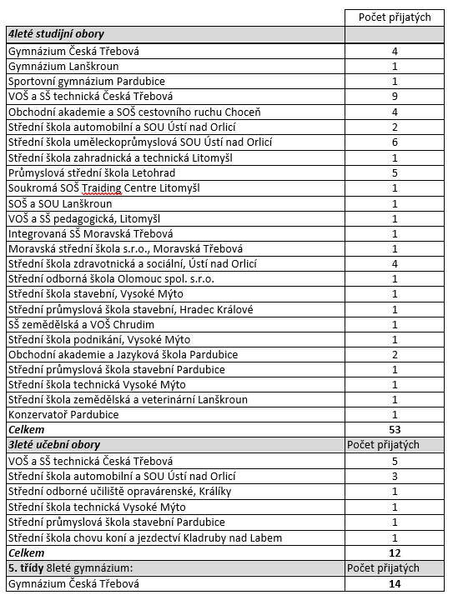

Slide 35

Vzdělávací program
Den pro školu jako nástroj kariérového poradenství
Besedy, projektové dny nebo exkurze či návštěvy ve firmách.
Bezplatný program pod záštitou MŠMT spojující učitele s odborníky z různých oborů.
Inspirujte žáky pracovními a osobními příběhy odborníků z praxe, a pomozme tak dětem s výběrem povolání či vstupu na pracovní trh.
Odborníci odhalují silné stránky mladých lidí, podporují sebedůvěru a rozvíjí kompetence žádané trhem práce 21. století.

Slide 36


Jak program funguje?
Z databáze dobrovolníků na webu DENPROSKOLU.CZ si vyberte požadovaný obor a lokalitu.
Přes webový formulář oslovíte napřímo odborníka se svou představou o tématu či obsahu. Není nutná žádná registrace školy ani učitele.
Následně si domluvíte podrobnosti mailem nebo po telefonu napřímo s dobrovolníkem.
Program je vždy bezplatný, celoročně a celorepublikově dostupný
V případě potřeby se vším poradí na info@denproskolu.cz
Program běží pod záštitou MŠMT

